Slide 1
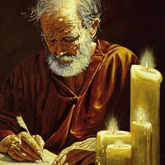
保罗的祷告 弗1：15-23

Slide 2
尼希米记
2022 年莱城教会年度主题：重建
救恩与生活
信仰根基
活出见证
以弗所书
经历困惑
三位一体的神
重建信仰
撒母耳上
1-4章
玛拉基书

Slide 3
祈祷/Prayer

Slide 4
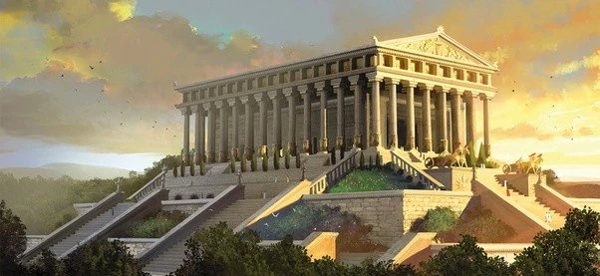
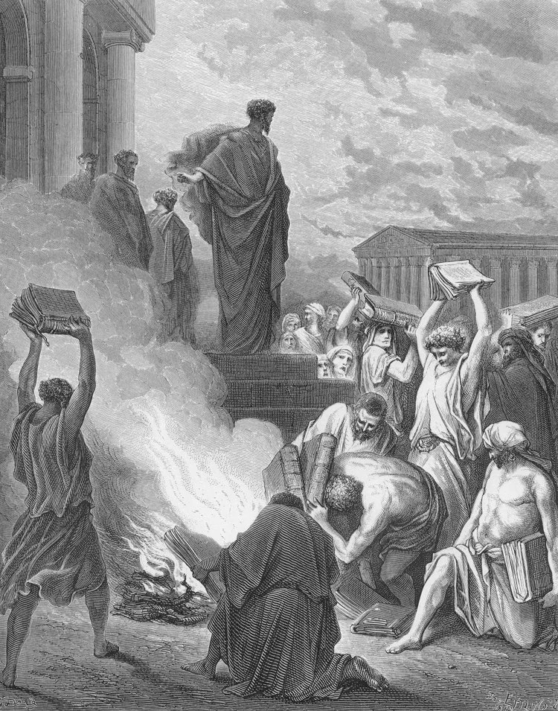
一、保罗为以弗所信徒有美好见证而感谢神

Slide 5
1、创立世界以前，父神在基督里拣选了我们； 2、预定我们得儿子的名分； 3、藉着“爱子”的血，我们得蒙救赎、过犯得以赦免； 4、照着他预定的美意，让我们得知他旨意的奥秘； 5、透过基督，我们听到了救赎的福音信息； 6、领受所应许的圣灵为印记。

Slide 6
1：15节，因此，我既听见你们信从主耶稣，亲爱众圣徒，16 就为你们不住的感谢神，祷告的时候，常提到你们。
与他人的关系
与神的关系

Slide 7
问题思考： 一般情况下，为他人代祷是看到他的需要和缺乏，但以弗所教会在信仰和生活中都有见证，为什么在这里保罗还不住的/常常为他们代祷？

Slide 8
启2：2-4 我知道你的行为、劳碌、忍耐、也知道你不能容忍恶人、你也曾试验那自称为使徒却不是使徒的、看出他们是假的来。你也能忍耐、曾为我的名劳苦、并不乏倦。然而有一件事我要责备你、就是你把起初的爱心离弃了。 启2：5 所以应当回想你是从那里坠落的、并要悔改、行起初所行的事．你若不悔改、我就临到你那里、把你的灯台从原处挪去。

Slide 9
二、保罗为以弗所信徒在属灵知识上的长进而代求 1、赐下智慧和启示的灵 1：17 求我们主耶稣基督的 神，荣耀的父，将那赐人智慧和启示的灵赏给你们，使你们真知道他。 1：13节 ……既然信他，就受了所应许的圣灵为印记。

Slide 10
赛11：2 耶和华的灵必住在他身上，就是使他有智慧和聪明的灵，谋略和能力的灵，知识和敬畏耶和华的灵。

Slide 11
2、真认识神 1：17 求我们主耶稣基督的 神，荣耀的父，将那赐人智慧和启示的灵赏给你们，使你们真知道他。

Slide 12
3、活出盼望、荣耀和能力的生命 罗1：19-20 神的事情，人所能知道的，原显明在人心里，因为神已经向他们显明。自从造天地以来，神的永能和神性是明明可知的，虽是眼不能见，但藉着所造之物就可以晓得，叫人无可推诿。 18并且照明你们心中的眼睛，使你们知道他的恩召有何等指望。他在圣徒中得的基业，有何等丰盛的荣耀。19并知道他向我们这信的人所显的能力，是何等浩大。

Slide 13
A、复活的能力 1：20就是照他在基督身上，所运行的大能大力，使他从死里复活。 弗2：1 你们死在过犯罪恶之中，他叫你们活过来。

Slide 14
B、 传讲神话、行善事和救人脱离撒但权柄的能力 20就是照他在基督身上，所运行的大能大力，使他从死里复活，叫他在天上坐在自己的右边，21远超过一切执政的，掌权的，有能的，主治的，和一切有名的。不但是今世的，连来世的也都超过了。22又将万有服在他的脚下，使他为教会作万有之首。23教会是他的身体，是那充满万有者所充满的。

Slide 15
弗6：10我还有末了的话，你们要靠着主，倚赖他的大能大力，作刚强的人。11要穿戴神所赐的全副军装，就能抵挡魔鬼的诡计。12因我们并不是与属血气的争战，乃是与那些执政的，掌权的，管辖这幽暗世界的，以及天空属灵气的恶魔争战。 徒10：36神借着耶稣基督传和平的福音，将这道赐给以色列人。37这话在约翰宣传洗礼以后，从加利利起，传遍了犹太。38神怎样以圣灵和能力，膏拿撒勒人耶稣，这都是你们知道的。他周流四方行善事，医好凡被魔鬼压制的人。因为神与他同在。

Slide 16
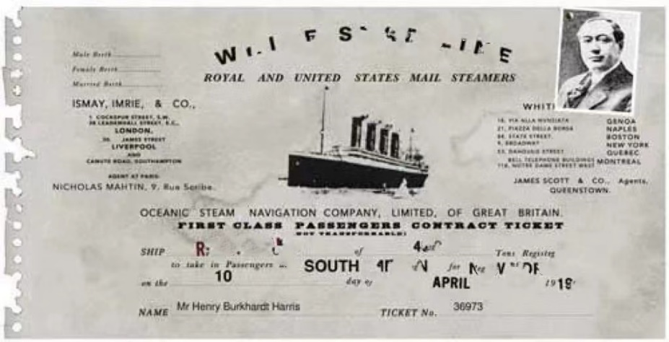
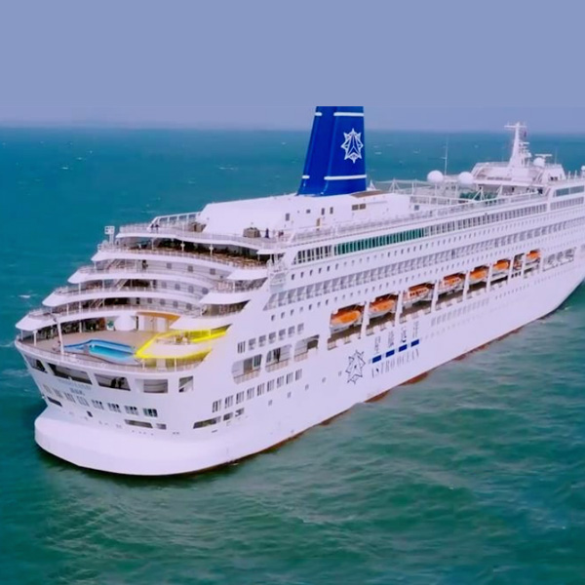
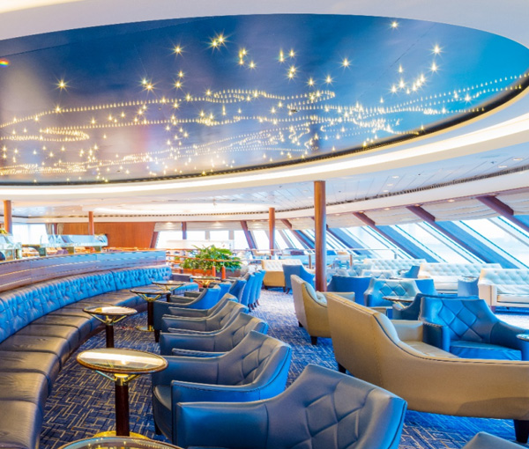
你没买船票吗？

Slide 17
总结 Summary

Slide 18
祈祷/Prayer

